Slide 1
Народному ополчению
Козьмы Минина и
Дмитрия Пожарского
400 лет

Slide 2
В 2012 году вся Россия будет торжественно отмечать знаменательную дату своей истории – 400 лет Народному ополчению под руководством нижегородского старосты Кузьмы Минина и воеводы князя Дмитрия Пожарского.

Slide 3
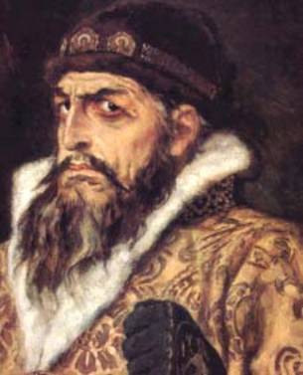
Во времена правления Ивана Грозного Русь стала ещё более сильным государством, значительно увеличились её территории.
После смерти Ивана Грозного и его двух сыновей в России наступили «смутные времена».
Иван Грозный

Slide 4
Что такое «смутные времена»?

Slide 5
Смутные времена наступили,
потому что:
Прекратился царский род
За короткий срок сменилось много правителей
Страна разорена долгими войнами
Три года были неурожаи
Начался страшный голод
Народ начал восставать

Slide 6
Какая угроза возникает над страной, в которой нет сильного единого правителя?

Slide 7
Смутой воспользовались польский и шведский короли.
Их войска вторглись в Россию.
Вскоре поляки заняли Москву.
Страна оказалась в опасности.

Slide 8
Как вы понимаете эти пословицы?
За общее дело стой смело.
Один в поле - не воин.
Один – за всех, а все – за одного.

Slide 9
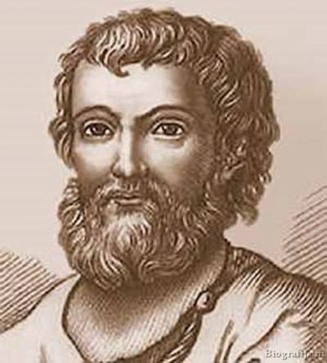
Спас страну Нижний Новгород.
Был организован сбор средств для создания большого войска-ополчения.
С призывом к нижегородцам обратился выбранный староста Кузьма Минин.

Slide 10
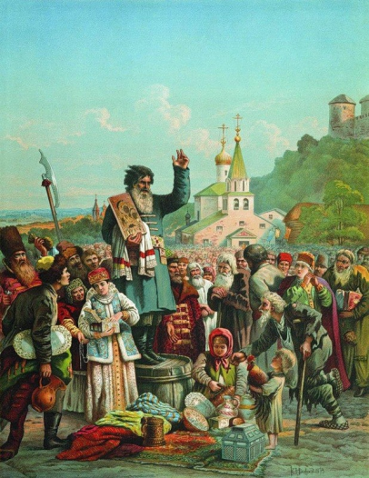
Минин был гражданином Нижнего Новгорода. Он убеждал народ «стать за веру, за Отечество».
В Нижнем Новгороде начались постоянные сходки: рассуждали о том, как подняться, откуда взять людей и средства. С такими вопросами обращались, прежде всего, к Минину.
Нижегородцы увлеклись предложениями Минина и решили образовать ополчение, созывать служилых людей и собирать на них деньги. По совету Минина давали «третью деньгу», т.е. третью часть имущества; по его же совету выбрали вождем князя Дмитрия Пожарского.
Минин перед народом

Slide 11
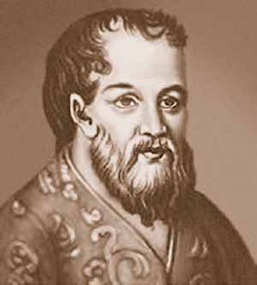
Пожарский происходил из князей и принадлежал к, так называемым, «захудалым» княжеским родам, т.е. не игравшим важной роли в государственных делах.
КНЯЗЬ
ДМИТРИЙ ПОЖАРСКИЙ

Slide 12
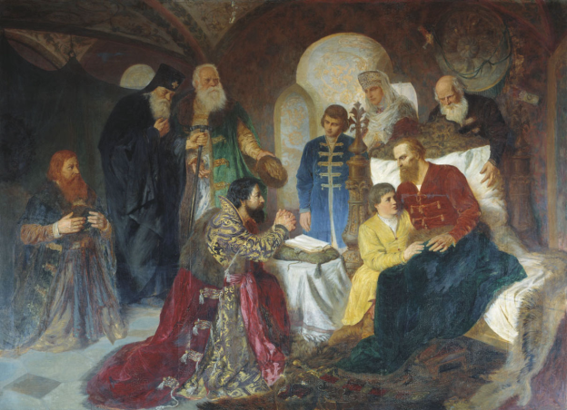
В предыдущих сражениях Пожарский был ранен и лечил ранения в своей вотчине недалеко от Нижнего Новгорода, куда и прибыли люди приглашать его сделаться начальником ополчения, которое затевалось в Нижнем Новгороде. Он согласился.

Slide 13
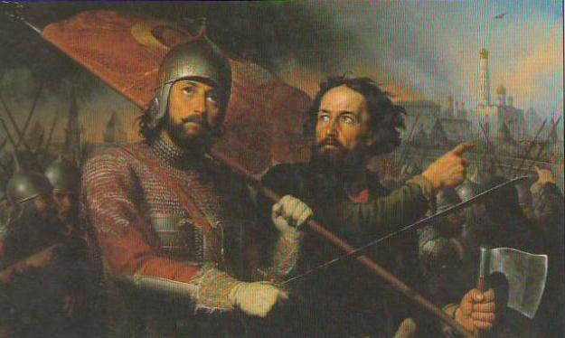
Вся Русская земля встала против захватчиков и предателей. Начались бои за Москву.
М. СКОТТИ «МИНИН И ПОЖАРСКИЙ»

Slide 14
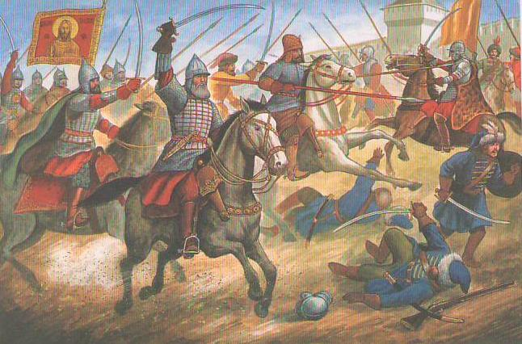
Князь Пожарский оказался талантливым полководцем. А Козьма Минин, не жалея жизни, сражался под стенами столицы, как простой ратник.

Slide 15
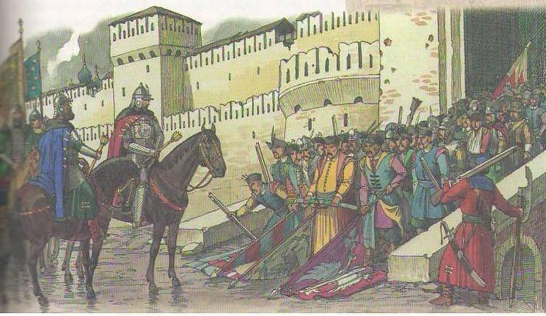
И вот наступил славный день: вражеское войско сдалось на милость победителей!
ПОЛЯКИ ПОКИДАЮТ КРЕМЛЬ И СДАЮТСЯ МИНИНУ И ПОЖАРСКОМУ

Slide 16
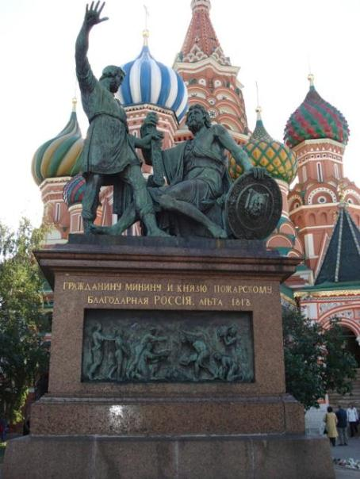
Когда настали мирные времена, новый царь щедро наградил Минина и Пожарского. Но лучшей наградой стала память народная. Недаром памятник им стоит на Красной площади – на самом сердце России.

Slide 17
Главное, в этом событии, что впервые не государство само себя защищало, не власть, а сам народ. Люди, которые возглавили это ополчение, не собирались становиться царями, ни занимать какие-то государственные посты. Люди просто восстановили государственную власть, избрали царя и передали ему власть. В этом, наверное, уникальная особенность данного события.

Slide 18
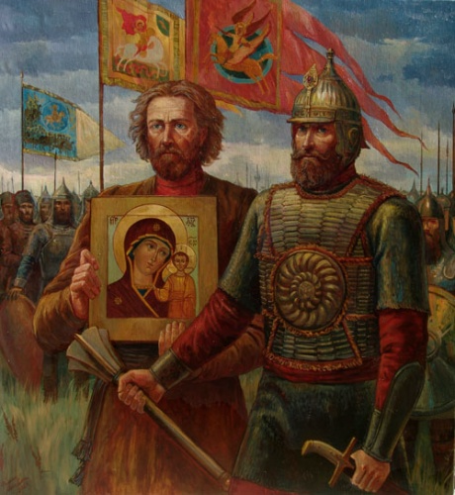
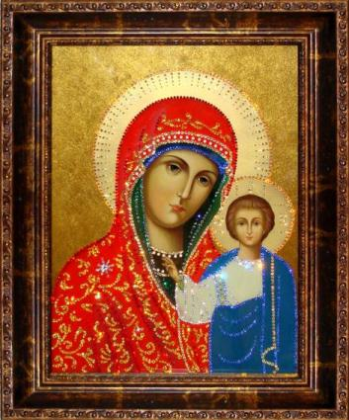
ИКОНА
КАЗАНСКОЙ БОЖЬЕЙ МАТЕРИ

Slide 19
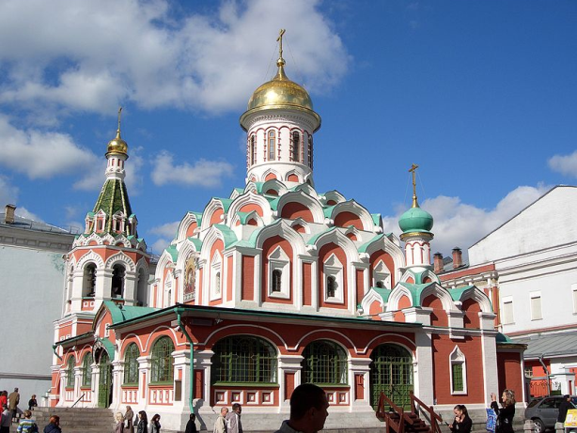
В честь иконы Казанской Божьей матери и в память обо всех погибших в период смутного времени Дмитрий Пожарский на свои средства выстроил Казанский собор на Красной площади.

Slide 20
С 2005 года 4 ноября в России – государственный выходной.
В День единства будем рядом,
Будем вместе навсегда,
Все народности России
В дальних селах, городах!
Вместе жить, работать, строить,
Сеять хлеб, растить детей,
Созидать, любить и спорить,
Охранять покой людей,
Предков чтить, дела их помнить,
Войн, конфликтов избегать,
Чтобы счастьем жизнь наполнить,
Чтоб под мирным небом спать!

